Slide 1






Chào mừng quý thầy cô đến dự giờ, thăm lớp 5/1
Môn: Tiếng Việt

Slide 2


Slide 3

Câu hỏi: Trong lời bài hát có từ ngữ nào được lặp đi lặp lại nhiều lần nhé !
Tuần 25: Bài đọc 2
TUẦN LỄ VÀNG

Slide 4
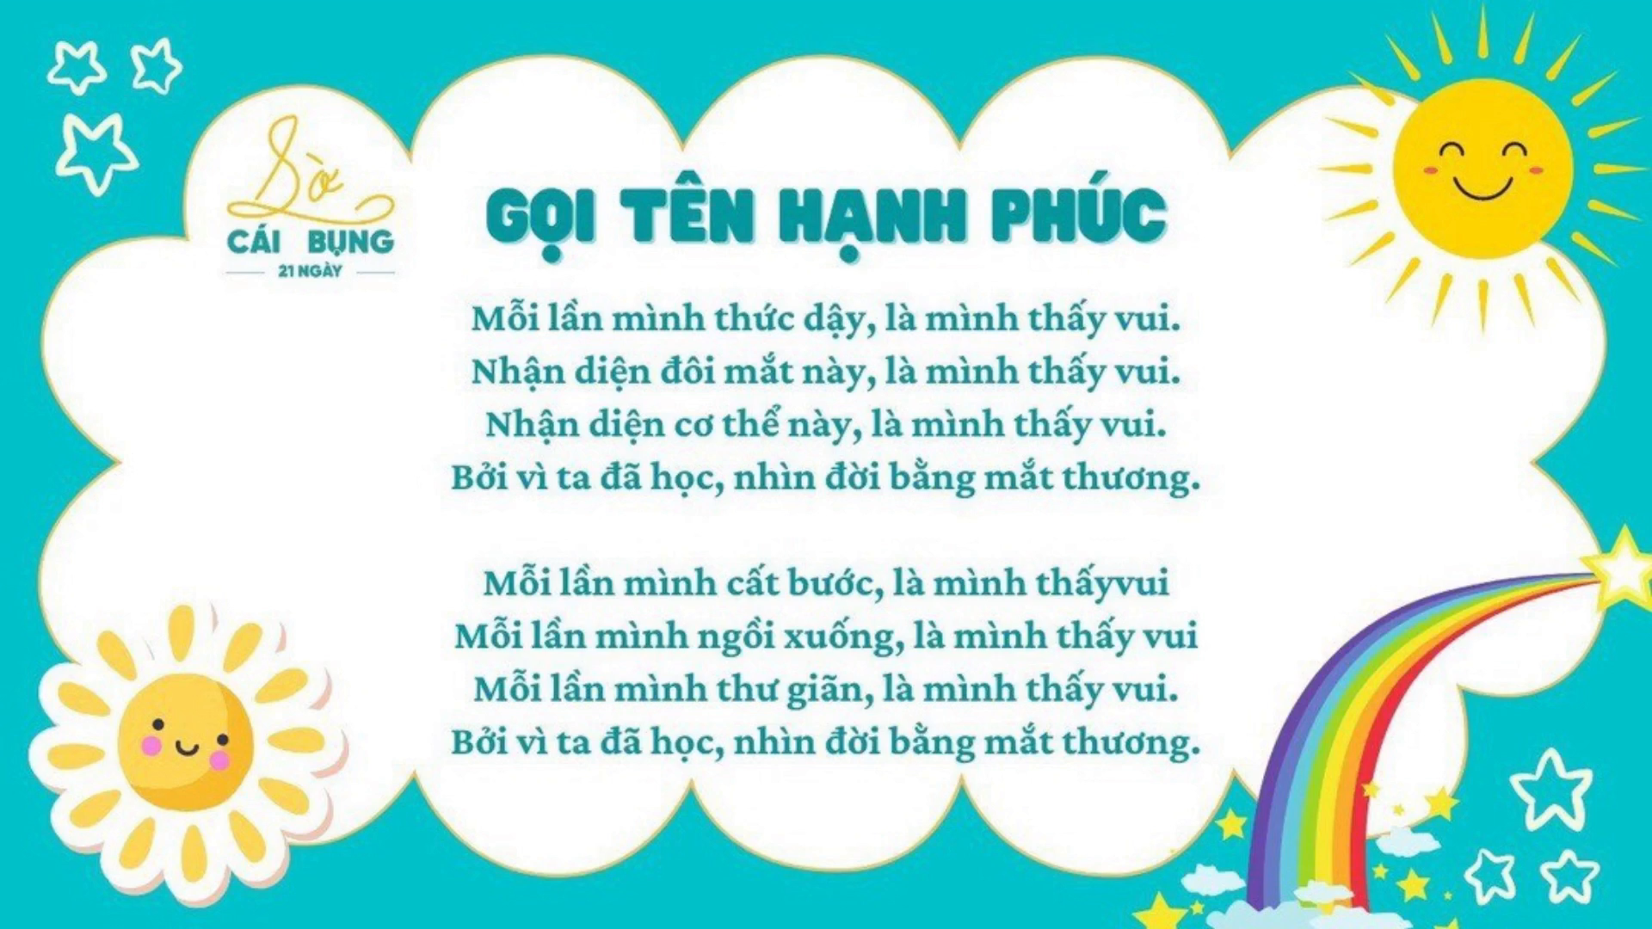
Tuần 25: Bài đọc 2
TUẦN LỄ VÀNG

Slide 5

Thứ Năm, ngày 06 tháng 03 năm 2025
Tiếng Việt
Luyện từ và câu: Điệp từ, điệp ngữ
Tuần 25: Bài đọc 2
TUẦN LỄ VÀNG

Slide 6
I. NHẬN XÉT
1) Tìm những từ ngữ được lặp lại trong bài thơ dưới đây:
Em yêu nhà em
Hàng xoan trước ngõ
Hoa xao xuyến nở
Như mây từng chùm.
Em yêu tiếng chim
Đầu hồi lảnh lót
Mái vàng thơm phức
Rạ đầy sân phơi.
Tuần 25: Bài đọc 2
TUẦN LỄ VÀNG
Em yêu ngôi nhà
Gỗ, tre mộc mạc
Như yêu đất nước
Bốn mùa chim ca.
TÔ HÀ

Slide 7
I. NHẬN XÉT
2) Việc lặp lại các từ ngữ trên có tác dụng gì ?
Tuần 25: Bài đọc 2
TUẦN LỄ VÀNG
Trả lời: Việc lặp lại các từ ngữ trên có tác dụng làm nổi bật
tình yêu gia đình, quê hương, đất nước của bạn nhỏ trong
bài thơ.

Slide 8
Cảnh khuya
Tiếng suối trong như tiếng hát xa,
Trăng lồng cổ thụ, bóng lồng hoa.
Cảnh khuya như vẻ người chưa ngủ
Chưa ngủ vì lo nỗi nước nhà.
Ca dao
Trông trời, trông đất, trông mây,
Trông mưa, trong gió, trông ngày, trong đêm.

Slide 9
II. Bài học:
Biện pháp điệp từ, điệp ngữ là cách người nói hoặc người viết lặp lại một hoặc một số từ ngữ nhằm làm nổi bật một nội dung trong bài nói hoặc bài viết. Từ ngữ lặp lại được gọi là điệp từ, điệp ngữ.
Tuần 25: Bài đọc 2
TUẦN LỄ VÀNG

Slide 10
III. Luyện tập
Tìm và nêu tác dụng của điệp từ trong khổ thơ sau:
Chợt một tiếng chim kêu:
Chíp chiu chiu! Xuân đến!
Tức thì trăm ngọn suối
Nổi róc rách reo mừng
Tức thì ngàn chim muông
Nổi hát ca vang dậy.
VÕ QUẢNG
Tuần 25: Bài đọc 2
TUẦN LỄ VÀNG

Slide 11
Trả lời: Tác dụng của điệp từ trên là nhấn mạnh ý: ngay
lập tức các âm thanh vui mừng vang lên hưởng ứng tiếng
chim báo tin xuân đến.

Slide 12

2. Thay kí hiệu bằng từ ngữ thích hợp để tạo thành điệp từ, điệp ngữ.
Buổi sáng, em thức giấc, bước ra vườn. Khu vườn nhỏ tràn ngập nắng.
nhảy nhót trên tán lá xanh. dệt những sợi tơ mỏng manh trên thảm cỏ. đọng vàng óng trên những bông cúc đại đoá kiêu sa.
Theo ĐĂNG KHOA
Tuần 25: Bài đọc 2
TUẦN LỄ VÀNG
b) Mâm cỗ trông tranh đang lặng lẽ toả hương. Hương thơm dịu mát của trái bưởi vàng rám nắng. ngọt ngào của trái thị vàng ươm. nồng nàn của những trái ổi ruột đỏ hồng đào,… Tất cả hoà quyện với nhau tạo nên hương vị mùa thu.
Theo KHÁNH CHI

Slide 13
2. Thay kí hiệu * bằng từ ngữ thích hợp để tạo thành điệp từ, điệp ngữ.
Buổi sáng, em thức giấc, bước ra vườn. Khu vườn nhỏ tràn ngập nắng. nhảy nhót trên tán lá xanh. dệt những sợi tơ mỏng manh trên thảm cỏ. đọng vàng óng trên những bông cúc đại đoá kiêu sa.
Theo ĐĂNG KHOA
Tuần 25: Bài đọc 2
TUẦN LỄ VÀNG
Nắng
Nắng
Nắng

Slide 14
2. Thay kí hiệu * bằng từ ngữ thích hợp để tạo thành điệp từ, điệp ngữ.
Mâm cỗ trông tranh đang lặng lẽ toả hương. Hương thơm dịu mát của trái bưởi vàng rám nắng. ngọt ngào của trái thị vàng ươm.
nồng nàn của những trái ổi ruột đỏ hồng đào,… Tất cả hoà quyện với nhau tạo nên hương vị mùa thu.
Theo KHÁNH CHI
Tuần 25: Bài đọc 2
TUẦN LỄ VÀNG
Hương thơm
Hương thơm

Slide 15
Hoạt vận dụng – trải nghiệm:
Bài học hôm nay chúng em biết điều gì ?
Về nhà: Các em hãy tìm những câu có điệp từ, điệp ngữ từ sách báo, biển quảng cáo, lời bài hát, bài thơ,… và ghi lại để mình cùng chia sẽ ở tiết luyện từ và câu ở tuần sau nhé!

